Slide 2
中国OpenStack产业发展情况分享
陈文弢
中国信息通信研究院
云计算开源产业联盟（OSCAR）

Slide 3
全球市场火爆的2项开源技术
Docker
OpenStack

Slide 4
OpenStack在全球范围内火爆
OpenStack全球市场占有率全球第一
市场火爆
关注火爆
增长火爆
数据来源：Zenoss

Slide 5
OpenStack在全球范围内火爆
OpenStack全球市场占有率全球第一
市场火爆
关注火爆
增长火爆
数据来源：Zenoss

Slide 6
OpenStack在全球范围内火爆
全球范围内OpenStack广受关注
市场火爆
关注火爆
增长火爆
数据来源：OpenStack基金会

Slide 7
OpenStack在全球范围内火爆
全球OpenStack企业用户持续增长
市场火爆
关注火爆
增长火爆
1000人以下规模企业
数据来源：RightScale

Slide 8
OpenStack在全球范围内火爆
全球OpenStack企业用户持续增长
市场火爆
关注火爆
增长火爆
1000人及以上规模企业
数据来源：RightScale

Slide 9
中国公共云市场规模稳步提升
数据来源：中国信息通信研究院

Slide 10
公共云IaaS选用OpenStack情况
数据来源：中国信息通信研究院，可信云服务认证，9月

Slide 11
中国私有云市场规模持续增长
数据来源：中国信息通信研究院

Slide 12
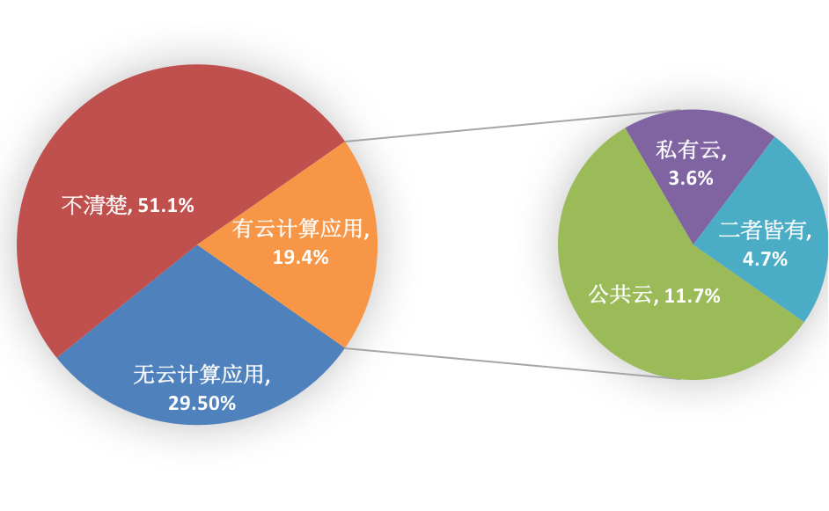
中国私有云产业发展特点
接受度
满意度
集成度
数据来源：中国信息通信研究院《2015年私有云市场调查报告》

Slide 13
中国私有云产业发展特点
接受度
满意度
集成度
数据来源：中国信息通信研究院《2015年私有云市场调查报告》

Slide 14
中国私有云产业发展特点
接受度
满意度
集成度
数据来源：中国信息通信研究院《2015年私有云市场调查报告》

Slide 15
中国私有云客户偏向部署开源解决方案
数据来源：中国信息通信研究院《2015年私有云市场调查报告》

Slide 16
国内厂商社区贡献突出 （Newton版本 Commits数量）
 | Company | Commits
1 | Red Hat | 7681
2 | Mirantis | 6080
3 | HPE | 3595
4 | Rackspace | 3459
5 | IBM | 2916
 | *independent | 1942
6 | Intel | 1572
7 | Fujitsu | 1207
8 | NEC | 1098
9 | Canonical | 1078
10 | SUSE | 1006
11 | Huawei | 905
12 | EasyStack | 855
13 | ZTE Corporation | 793
14 | 99cloud | 789
15 | Cisco Systems | 548
16 | Comcast | 471
17 | VMware | 400
18 | Nokia | 351
19 | OpenStack Foundation | 346
数据来源：http://stackalytics.com 2016.10.9

Slide 17
国内厂商社区贡献突出 （Newton版本 Reviews数量）
 | Company | Reviews
1 | Mirantis | 38214
2 | Red Hat | 31722
3 | HPE | 18421
4 | Rackspace | 17402
5 | IBM | 14461
6 | Intel | 10198
7 | Huawei | 7443
 | *independent | 5255
8 | SUSE | 5044
9 | NEC | 4516
10 | 99cloud（九州云） | 4455
11 | Cisco Systems | 2738
12 | Fujitsu | 2605
13 | VMware | 2507
14 | OpenStack Foundation | 2305
15 | Comcast | 1984
16 | Hitachi | 1616
17 | Dell | 1337
18 | NTT | 1314
19 | Midokura | 1292
20 | Tesora | 1249
21 | Ericsson | 1170
22 | EasyStack | 1136
23 | Canonical | 1115
24 | Universidade Federal de Campina Grande | 1106
25 | ZTE Corporation | 1065
数据来源：http://stackalytics.com 2016.10.9

Slide 18
选择OpenStack的原因
标准的API
兼容容器、文件管理技术
新项目满足需求
数据来源：OpenStack基金会

Slide 19
选择OpenStack的原因
标准的API
兼容容器、文件管理技术
新项目满足需求
数据来源：OpenStack基金会

Slide 20
选择OpenStack的原因
标准的API
兼容容器、文件管理技术
新项目满足需求
数据来源：OpenStack基金会

Slide 21




中国OpenStack产业生态正在形成中
OpenStack商业版
湖北楚天云、湖北教育云、浙江政务云、中国电信天翼云、光电产业云、江苏电力云
……

Slide 22
OpenStack在中国发展面临的挑战
产业落地需进一步推动
客户对开源的认知
弹性效率和互操作等技术研发应加大力度
客户需求和技术场景断层
产业生态建设需更全面
厂商配套服务难以满足需求

Slide 23
OpenStack在中国发展面临的挑战
产业落地需进一步推动
弹性效率和互操作等技术研发应加大力度
产业生态建设需更全面
中国厂商的选择困惑
数据来源：中国信息通信研究院《2015年私有云市场调查报告》

Slide 24
OpenStack在中国发展面临的挑战
产业落地需进一步推动
弹性效率和互操作等技术研发应加大力度
产业生态建设需更全面
数据来源：中国信息通信研究院《2015年私有云市场调查报告》
投资与回报的困惑

Slide 25
OpenStack在中国发展面临的挑战
产业落地需进一步推动
资源调配
弹性效率和互操作等技术研发应加大力度
互操作性
产业生态建设需更全面

Slide 26
OpenStack在中国发展面临的挑战
产业落地需进一步推动
贡献
弹性效率和互操作等技术研发应加大力度
开放
产业生态建设需更全面
合作

Slide 27
可能的发展方向
更健全的管理和安全模型
技术方面
简化的可扩展性
产业规范
容器等新技术的支持
社区发展
完善混合云兼容性

Slide 28
可能的发展方向
技术方面
人才培训和认证
产业规范
各个行业需求和技术场景等规范性
开源解决方案评估
社区发展

Slide 29
可能的发展方向
技术方面
覆盖云计算更多分支
产业规范
健康的生态体系
社区发展

Slide 30

OSCAR的工作
社区
商业产品
解决方案
用户为中心
交付客户

Slide 31
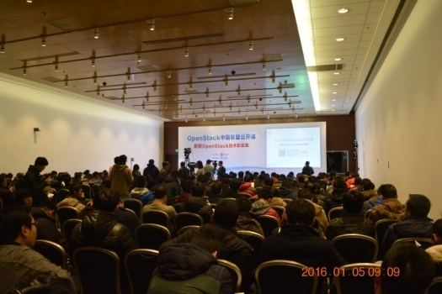
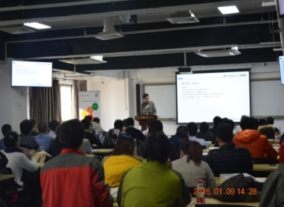


OSCAR的工作
培训会
研讨会
Meet-up
联盟成果-GitHub
联盟官网

Slide 32
OSCAR的工作
第二部分：容器技术
第三部分：DC/OS技术
欢迎各位专家参加白皮书编写

Slide 33
Thanks

